Slide 1
리팩토링 20_ Snort 환경 구성
2021.03.19 권문정

Slide 2
1가상 환경 만들기

Slide 3
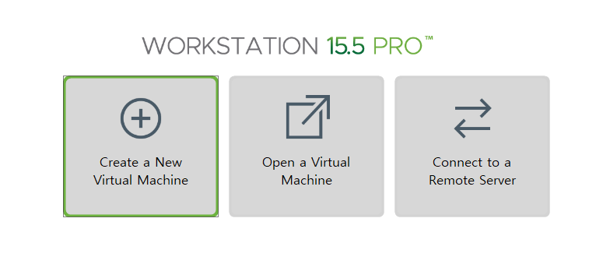
1. 가상환경 2개 만들기(클라이언트, 서버)

Slide 4
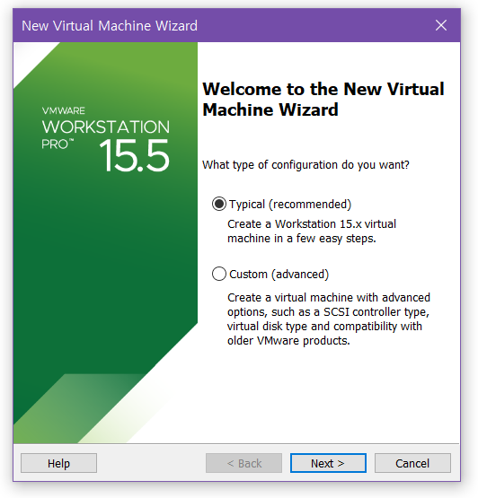
1. 가상환경 2개 만들기(클라이언트, 서버)

Slide 5
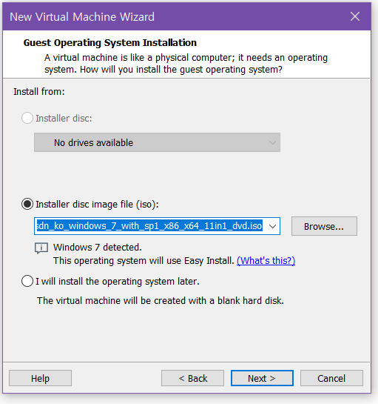
1. 가상환경 2개 만들기(클라이언트, 서버)

Slide 6
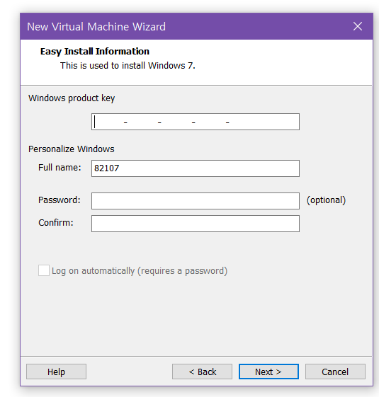
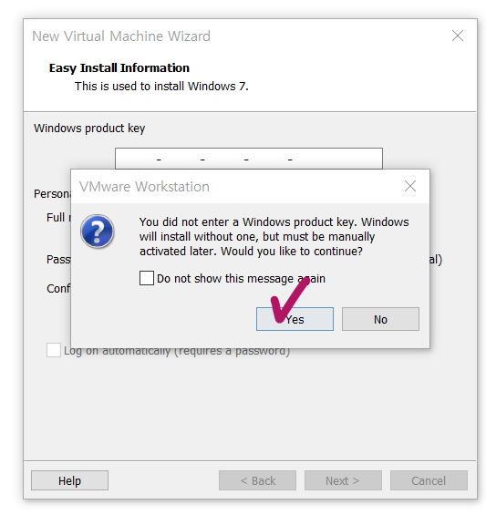
1. 가상환경 2개 만들기(클라이언트, 서버)

Slide 7
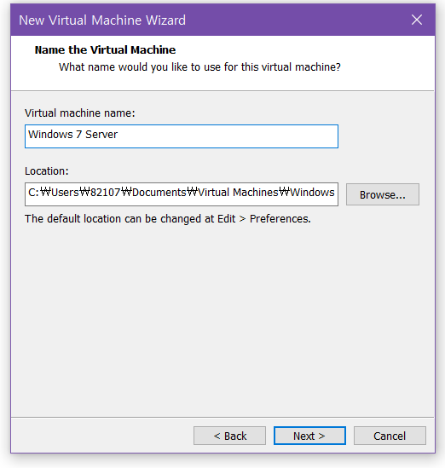
1. 가상환경 2개 만들기(클라이언트, 서버)
클라이언트/윈도우
이름 다르게 만들기

Slide 8
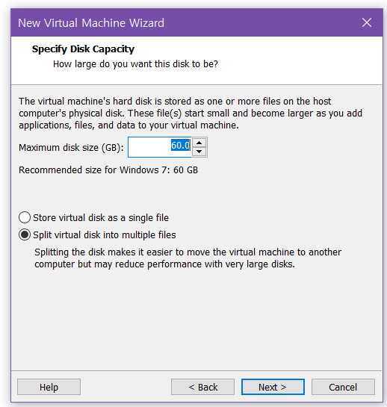
1. 가상환경 2개 만들기(클라이언트, 서버)

Slide 9
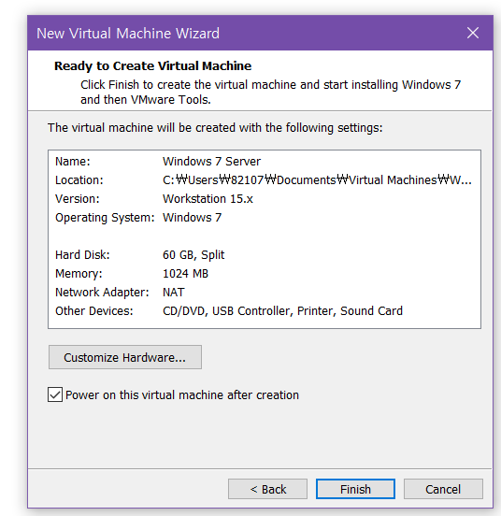
1. 가상환경 2개 만들기(클라이언트, 서버)

Slide 10
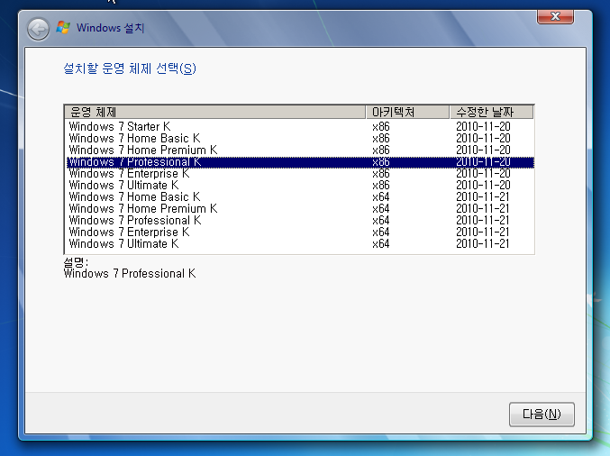
1. 가상환경 2개 만들기(클라이언트, 서버)
서버를 윈도우7 엔터프라이즈K 64비트로
만들어주었다.
(윈도우7 프로페셔널K 32비트로 했을 때 오류가 있었다.)
Notes:
윈도우7 엔터프라이즈K 64비트로 설치하였다.

Slide 11
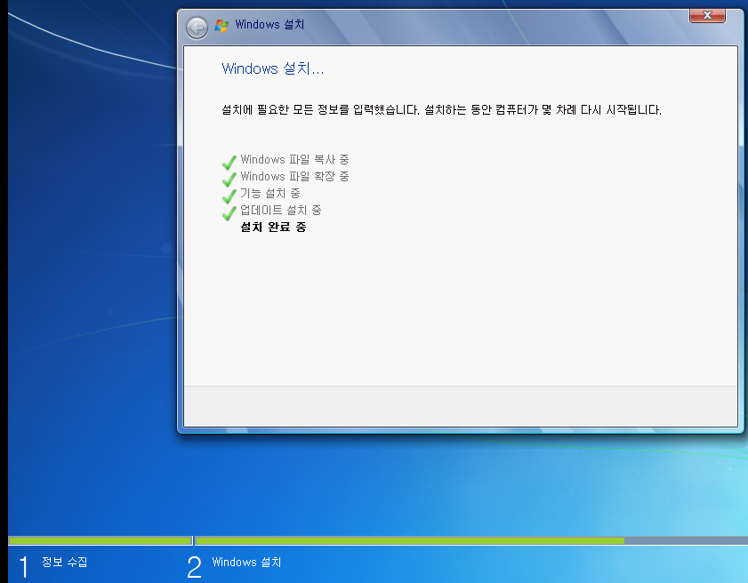
1. 가상환경 2개 만들기(클라이언트, 서버)

Slide 12
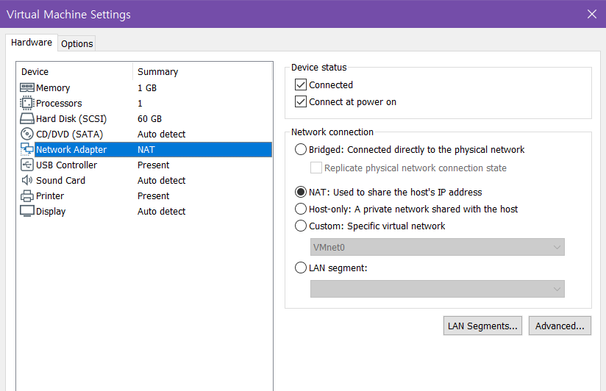
1-2. 네트워크가 서로 연결되어 있는지 확인

Slide 13
2 파일 설치

Slide 14
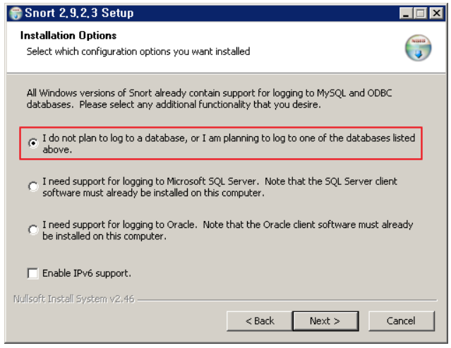
2-1. Snort_2_9_2_3_Installer.exe 설치
Snort 2.9.2.3 버전이 자체적으로 schemas 파일을 제공해주는 마지막 버전임.
해당 버전으로 설치하고자 하며 Snort 홈페이지에서는 실행 파일을 다운로드할 수 없음.
"I do not plan to log to a database, or I am plannig to log to one of the databases listed above.“ 선택하기

Slide 15
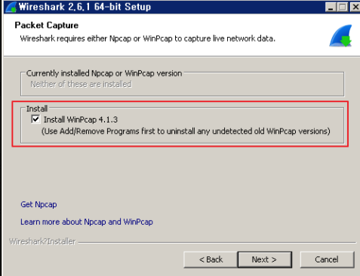
2-2. WinPcap 설치 – Wireshark를 설치하며
디폴트로 설치하되 Install WinPcap 4.1.3 옵션이 꼭 체크되어 있는지 확인할 것!

Slide 16
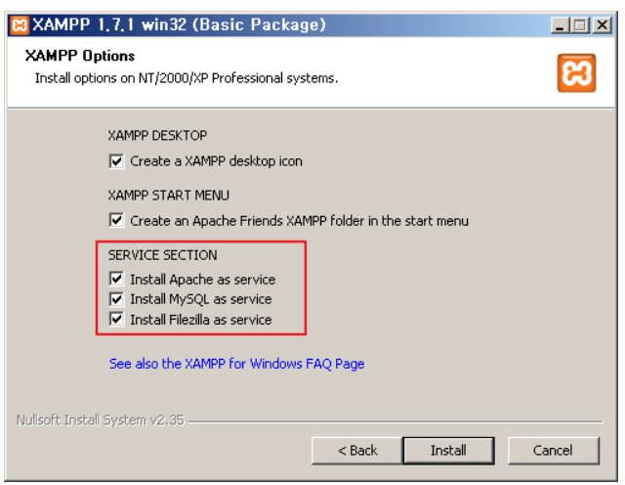
2-3. XAMPP 설치
트로스 플랫폼 웹 서버 자유 소프트웨어 패키지로 Apache, PHP, MySQL 등을 포함되어 있음.
PHP 5.2 버전을 제공해주는 프로그램으로 설치해야 함. SERVICE SECTION 옵션을 다 체크한 후 설치

Slide 17
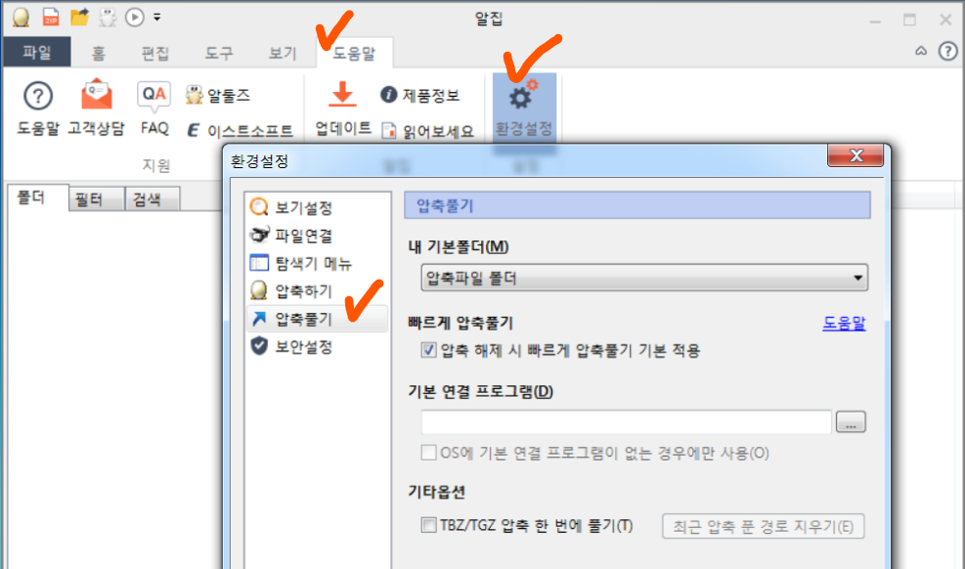
2-4. BASE 설치(알집으로 압축 해제)
PHP 데이터베이스 클래스 라이브러리로 쿼리 수행과 데이터베이스 관리를 위한 강력한 추상화 기능 제공
체크 해제

Slide 18
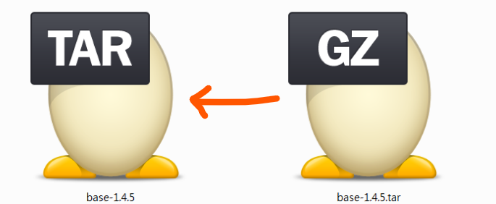
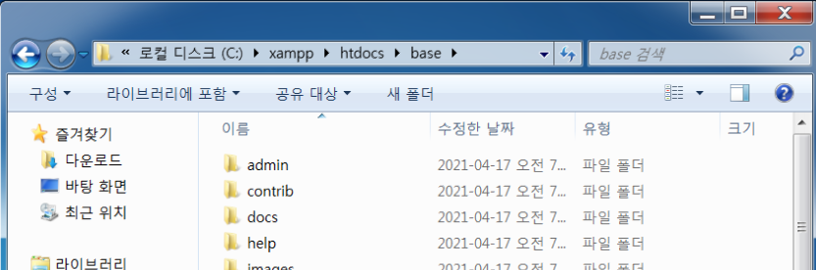
2-4. BASE 설치 (알집으로 .tar.gz 압축 해제)
3. 압축을 해제할 "압축파일명".tar.gz을 더블 클릭하여 알집을 실행
4. 압축을 해제하면 gz로 묶여 있던 ＂tar압축파일명＂.tar로 풀림
5. 다시 “압축파일명".tar파일을 더블 클릭하여 압축 해제
압축을 해제한 후 C:\xampp\htdocs 위치에 base 라는 폴더 이름으로 넣어둔다.

Slide 19
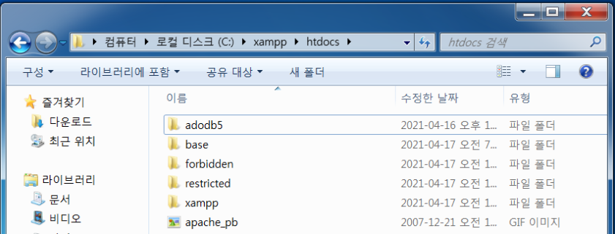
2-5. ADOdb 설치
압축을 해제한 후 C:\xampp\htdocs 위치에 adodb5 라는 폴더 이름으로 넣어둔다.

Slide 20
3 설정하기

Slide 21
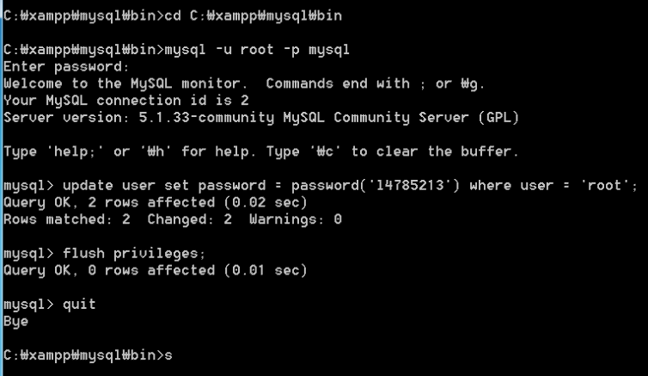
3-1. MySQL 초기 비밀번호 셋팅
XAMPP 설치 후에 MySQL 초기 비밀번호가 설정되어 있지 않으므로
아래와 같이 명령어를 입력하여 비밀번호를 설정함.
이 부분에 아무것도 입력X
1) mysql 라이브러리 파일 위치로 이동
cd C:\xampp\mysql\bin
2) mysql -u root -p mysql 입력 후 비밀번호 없이 엔터 치고 접속함.

Slide 22
3) 비밀번호 설정 (특수문자 없이 평문으로 입력할 것!)
update user set password = password('비밀번호') where user = 'root';
4)권한테이블 업데이트
flush privileges;
5) 접속 종료
Quit

Slide 23
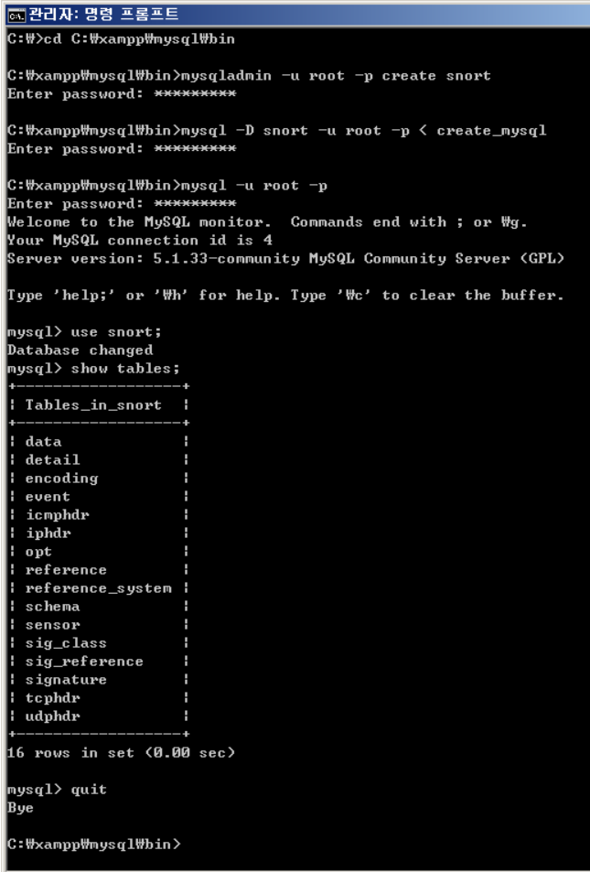
3-2. snort 데이터베이스 생성 후 mysql 전용 schemas 적용
1) mysql 라이브러리 파일 위치로 이동
cd C:\xampp\mysql\bin
2) snort 데이터베이스 생성
mysqladmin -u root -p create snort
3) mysql 전용 schemas 적용
mysql -D snort -u root -p < create_mysql
* 여기서 create_mysql 파일은 C:\Snort\schemas 폴더에 위치해 있으며 C:\xampp\mysql\bin 폴더에 복사해서 넣어둘 것!
5)mysql 콘솔 로그인
mysql -u root -p
6) snort 데이터베이스 선택
use snort;
7) snort 데이터베이스 안에 테이블 확인
show tables;
8) 테이블이 정상적으로 적용되었는지 확인할 것!

Slide 24
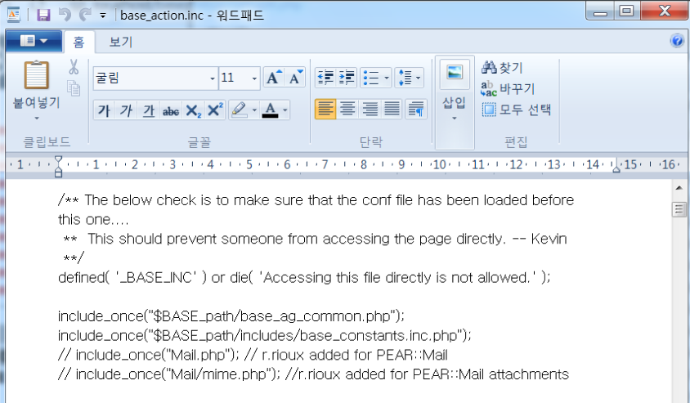
3-3. BASE 설정
base_action.inc.php 파일에서 빨간색 박스 부분은 Report 부분을 Mail 로 보여주는 소스 코드인데 파일이 없어서 오류가 나므로 2줄을 주석 처리한다.(해당 파일은 C:\xampp\htdocs\base\includes 폴더에 위치해 있다.)
// include_once("Mail.php"); // r.rioux added for PEAR::Mail
// include_once("Mail/mime.php"); //r.rioux added for PEAR::Mail attachments

Slide 25
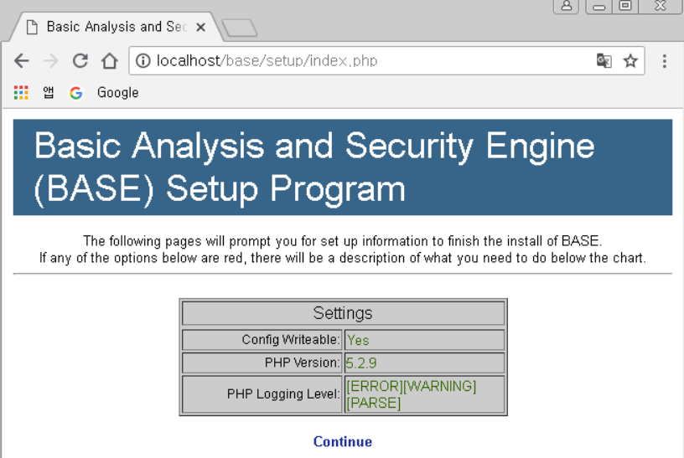
- 인터넷 브라우저에 http://localhost/base 입력하여 BASE 설정을 시작한다.
하단의 Continue 버튼 클릭한다.

Slide 26
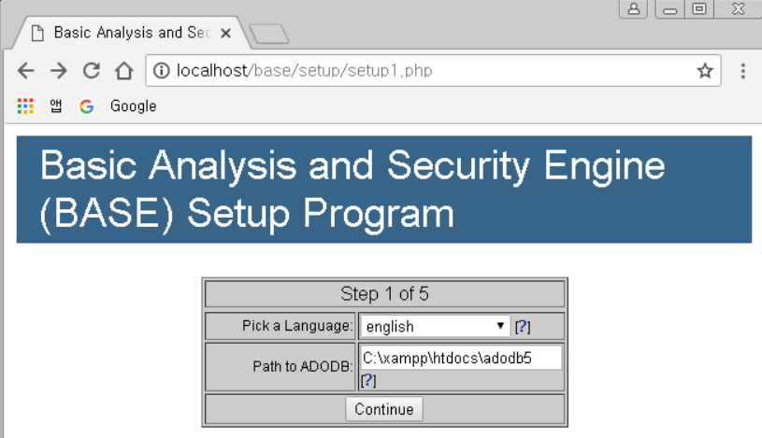
Step 1.
- 언어는 한글이 안되므로 English 로 선택한다.
- Path to ADODB 설정은 앞서 설치한 ADOdb 의 경로를 적어준다.

Slide 27
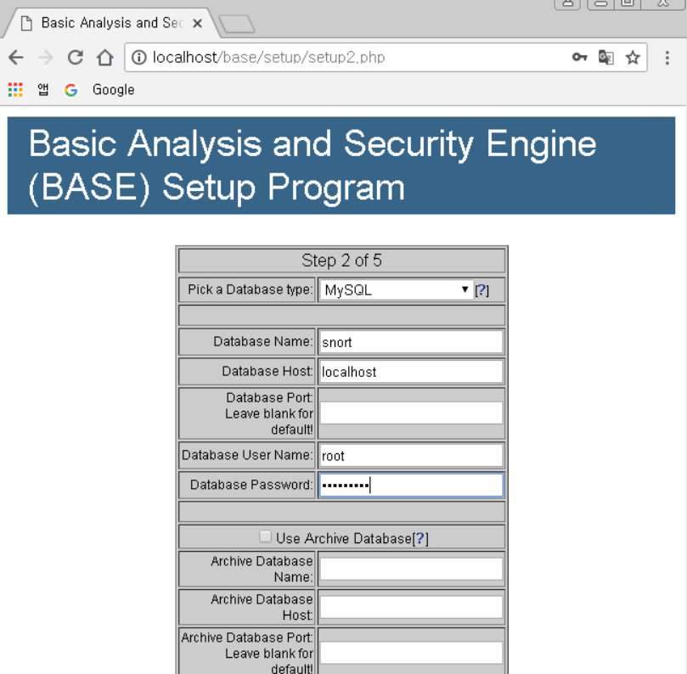
Step 2.
- Pick a Database type 설정은 MySQL 를 선택한다.
- Database Name 설정은 앞서 생성한 DB 명을 넣어준다.
- Database Host 설정은 localhost 로 기재한다.
- Database User Name 와 Database Password 설정은 MySQL 계정 정보를 입력한다.
- Archive Database 관련 설정은 할 필요 없다.

Slide 28
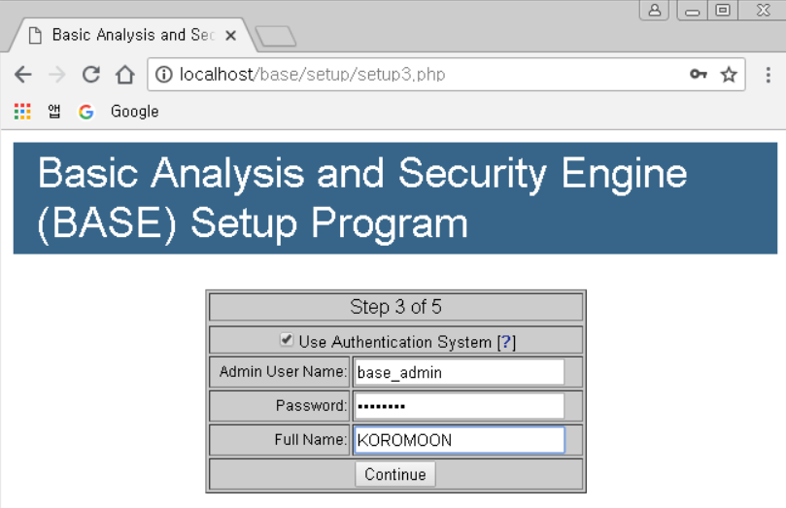
Step 3.
- Use Authentication System 옵션을 체크한다. (인증 시스템 사용 여부)
BASE 웹페이지에 접속 시 사용할 계정 정보를 입력한다.
moonjeong

Slide 29
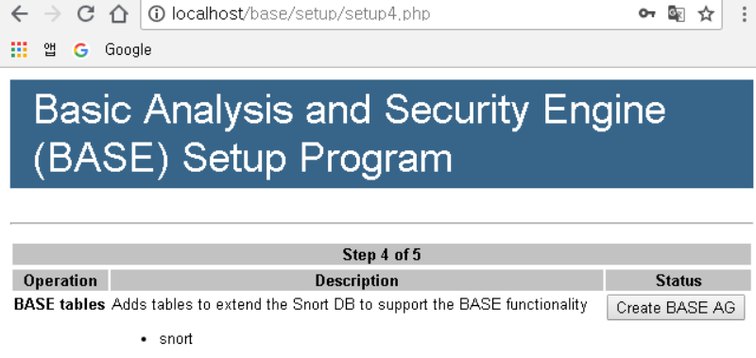
Step 4.
Create BASE AG 버튼 클릭하면 미리 Table 을 등록하였기에 DOME 이 표시된다.

Slide 30
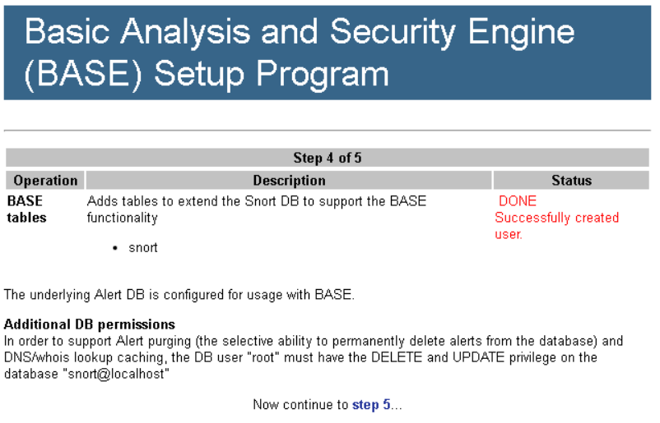

Slide 31
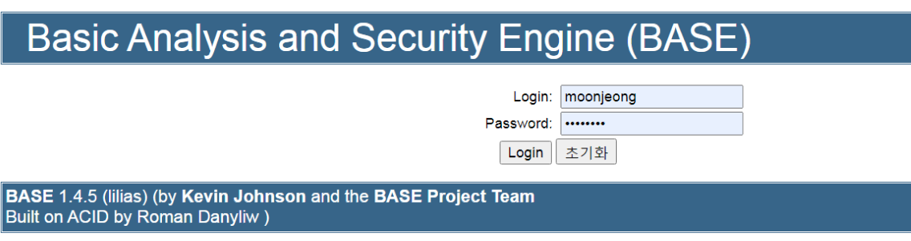
Step 5.
Step 3 에서 설정한 BASE 계정 정보를 입력하여 로그인한다.
아직 Snort 탐지 로그가 없는 관계로 결과값이 없다.

Slide 32
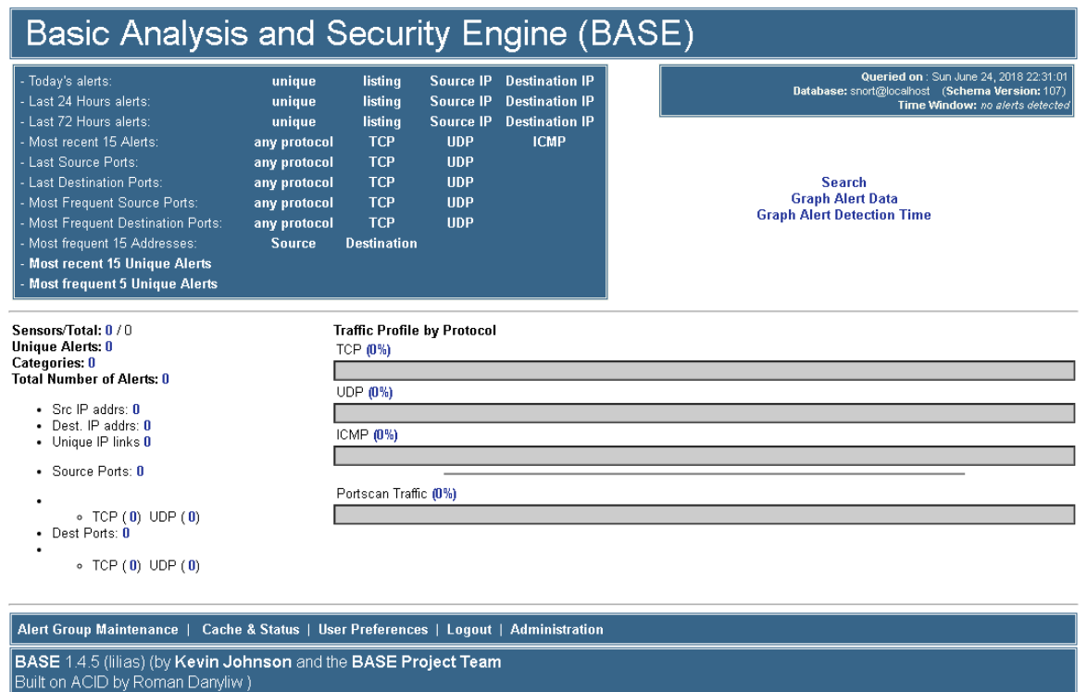

Slide 33
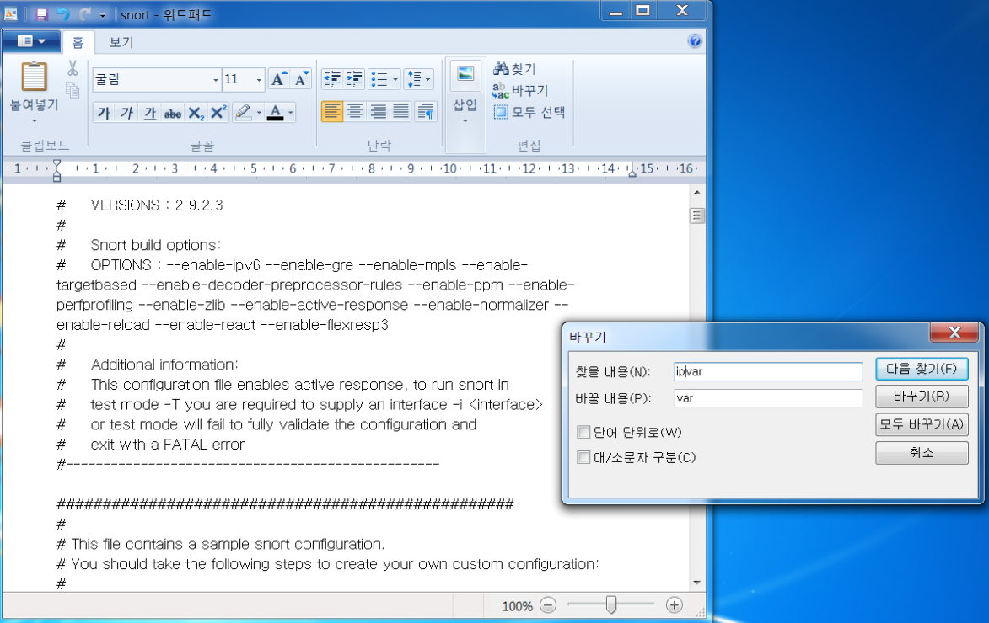
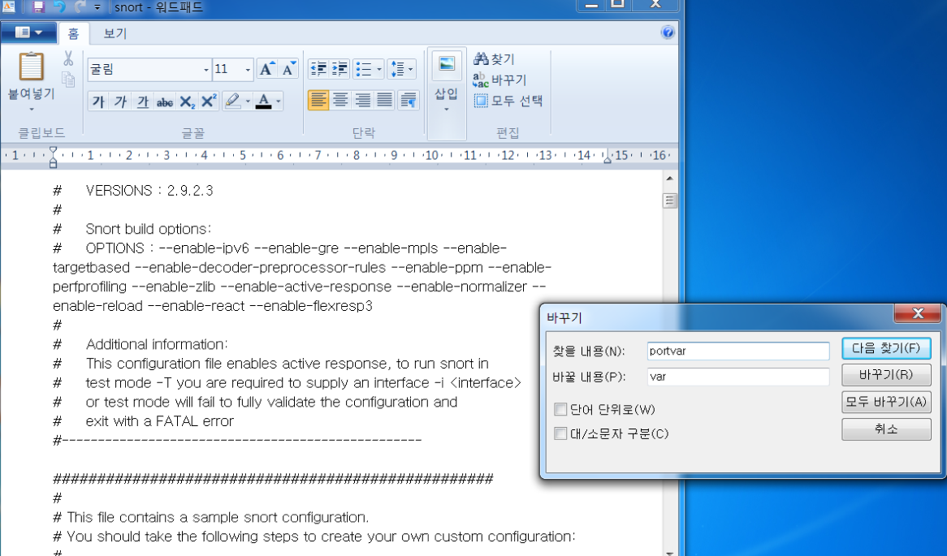
3-4. snort.conf 설정
snort.conf 파일은 C:\Snort\etc 폴더에 위치해 있으며 notepad++ 프로그램으로 수정한다.
1) invar 와 portvar 문자열을 전부 var 문자열로 수정한다.

Slide 34
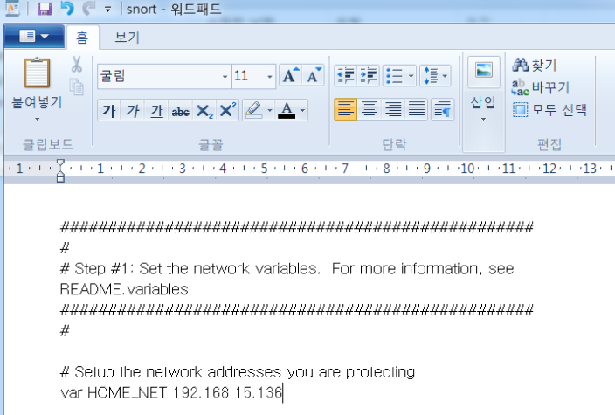
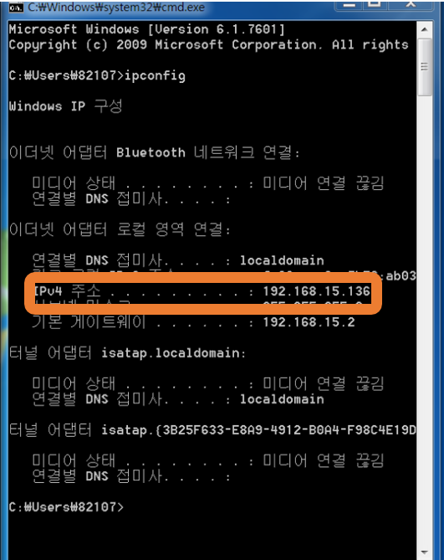
2) 보호할 네트워크 정보, 외부 네트워크 정보, DNS 서버 정보 등 필요한 정보에 대해서 입력한다.
(ex. 보호할 네트워크 정보에서 사설망 대역 또는 자산의 IP만 입력)
-> 두 번째로 만든 아이피 192.168.15.138 입력

Slide 35
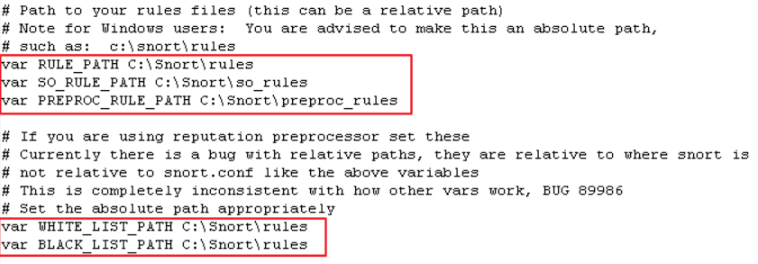
3) 룰 경로를 리눅스 형식에서 윈도우 형식으로 변경한다.
참고로 so_rules 폴더는 없는 관계로 생성할 것! (C:\Snort\so_rules)
var RULE_PATH C:\Snort\rules
var SO_RULE_PATH C:\Snort\so_rules
var PREPROC_RULE_PATH C:\Snort\preproc_rules
var WHITE_LIST_PATH C:\Snort\rules
var BLACK_LIST_PATH C:\Snort\rules

Slide 36
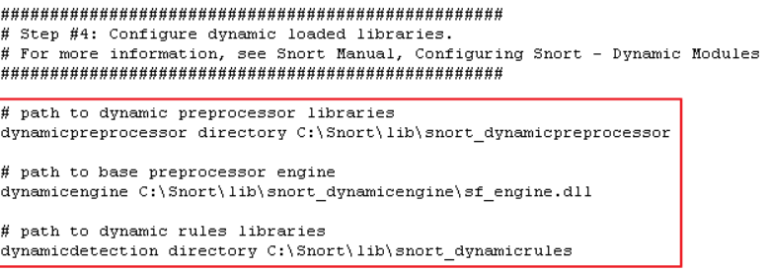
4) 동적 로드 라이브러리 경로를 리눅스 형식에서 윈도우 형식으로 변경한다.
참고로 snort_dynamicrules 폴더는 없는 관계로 생성할 것! (C:\Snort\lib\snort_dynamicrules)
dynamicpreprocessor directory C:\Snort\lib\snort_dynamicpreprocessor
dynamicengine C:\Snort\lib\snort_dynamicengine\sf_engine.dll
dynamicdetection directory C:\Snort\lib\snort_dynamicrules

Slide 37
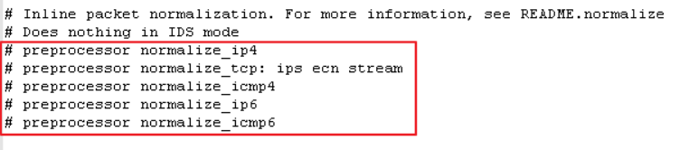
5) 인라인 패킷 정규화 기능 중지시킨다.
IDS 모드에서는 사용할 수 없는 관계로 중지시킨다.
# preprocessor normalize_ip4
# preprocessor normalize_tcp: ips ecn stream
# preprocessor normalize_icmp4
# preprocessor normalize_ip6
# preprocessor normalize_icmp6

Slide 38
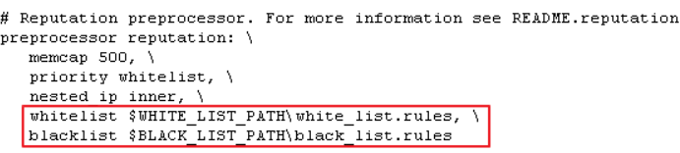
6) 블랙리스트와 화이트 리스트 경로를 리눅스 형식에서 윈도우 형식으로 변경한다. (/ -> \ 수정)
참고로 white_list.rules 과 black_list.rules 파일을 빈 파일로 생성해서 C:\Snort 폴더에 넣어둘 것!
whitelist $WHITE_LIST_PATH\white_list.rules, \
blacklist $BLACK_LIST_PATH\black_list.rules

Slide 39
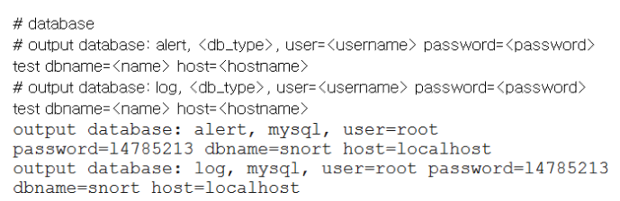
7) DB 정보를 입력한다.
password 부분에서 특수문자가 들어가 있을 경우 snort.conf 파일 검증에서 Error 가 발생하므로 평문으로 MySQL password 를 설정해야 함.
output database: alert, mysql, user=root password=l4785213 dbname=snort host=localhost
output database: log, mysql, user=root password=l4785213 dbname=snort host=localhost

Slide 40
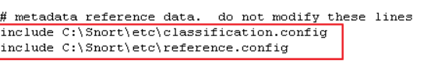
8) metadata reference data 경로를 입력한다.
include C:\Snort\etc\classification.config
include C:\Snort\etc\reference.config

Slide 41
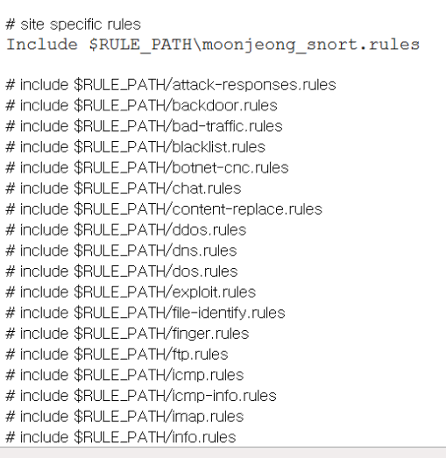
9) 사용할 룰 파일 경로를 설정한다.
IDS를 연구용으로 테스트하고자 디폴트로 설정되어 있는 룰 설정(Step #7: Customize your rule set 옵션)을 전체 주석 처리함.
사용할 룰 파일명을 입력한 후 위치에 C:\Snort\rules 폴더에 해당 룰 파일명으로 파일을 생성한다.
(ex. C:\Snort\rules\moonjeong_snort.rules)
Include $RULE_PATH\moonjeong_snort.rules

Slide 42
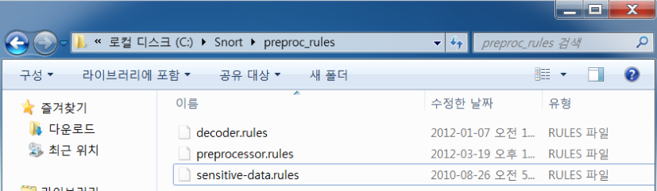
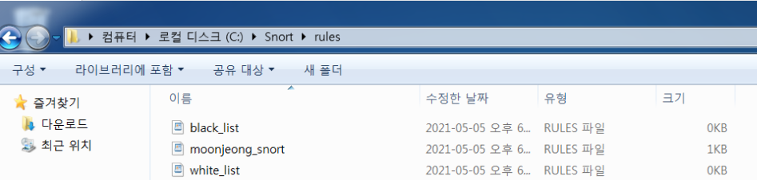
3-5. IDS 테스트
1) 룰 파일을 복사 붙여넣기로 만든다. 위의 꺼를 사용해서 아래꺼를 만들어줌.

Slide 43
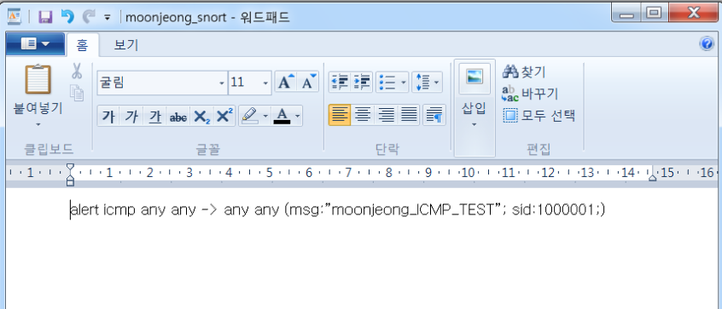
2) 룰 파일에서 룰을 만들어준다.
참고로 Snort 는 sid 옵션을 입력하지 않으면 에러남.
여기서 sid 는 Snort 규칙을 구분하는 식별자임. Snort 의 모든 규칙은 식별 번호를 가지고 있으며 리포팅 프로그램에서 규칙을 구분하는데 사용되기도 함.
1000001 부터 사용자가 정의한 규칙에 대해서 식별자를 사용할 수 있음.

Slide 44
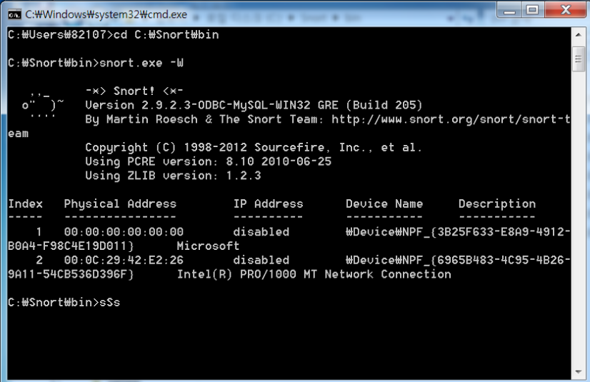
3) NIC 번호 확인
아래와 같이 명령어를 입력한다. Snort 라이브러리 파일 위치로 이동 cd C:\Snort\bin NIC 번호 확인 명령어를 입력함. (사용할 NIC 번호가 Index 란에 표시됨) -W 옵션은 네트워크 인터페이스 확인하는 옵션임. snort.exe –W
-> 여기서 NIC는 2번을 사용한다.

Slide 45
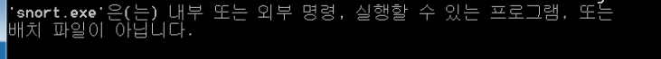
4) snort.conf 오류 확인
: 아래와 같이 명령어를 입력한다.
snort.exe -T -c c:\snort\etc\snort.conf -l c:\snort\log -i 2
(맨 마지막 숫자는 NIC 카드 번호이다. 나는 2번을 사용하여 2를 입력했다.)
“snort successfully validated the configuration!” 문자열이 나오면 오류 없이 설정이
완료된 것이다. 그러나 나는 이런 오류 메시지를 발견하였다.
Notes:
snort.exe -T -c c:\snort\etc\snort.conf -l c:\snort\log -i 1

Slide 46
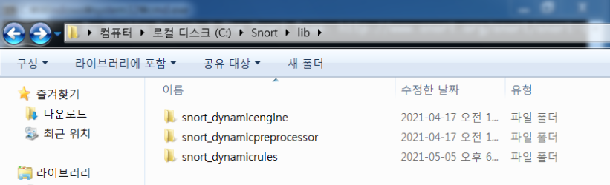
3-6. 문제 해결
snort.exe -T -c c:\snort\etc\snort.conf -l c:\snort\log -i 2 입력 시에 다음과 같은 에러가 났다. (이유는 모름)
C:\Snort\lib\snort_dynamicrules 폴더가 없다 C:\Snort\rules\black_list.rules 파일이 없다
C:\Snort\rules\white_list.rules 파일이 없다
그래서 해당 경로에 폴더와 파일들을 만들어줬다.(내용은 빈 내용임) 그러니까 정상적으로 작동됨
맞게 한 건지는 모르겠음…

Slide 47
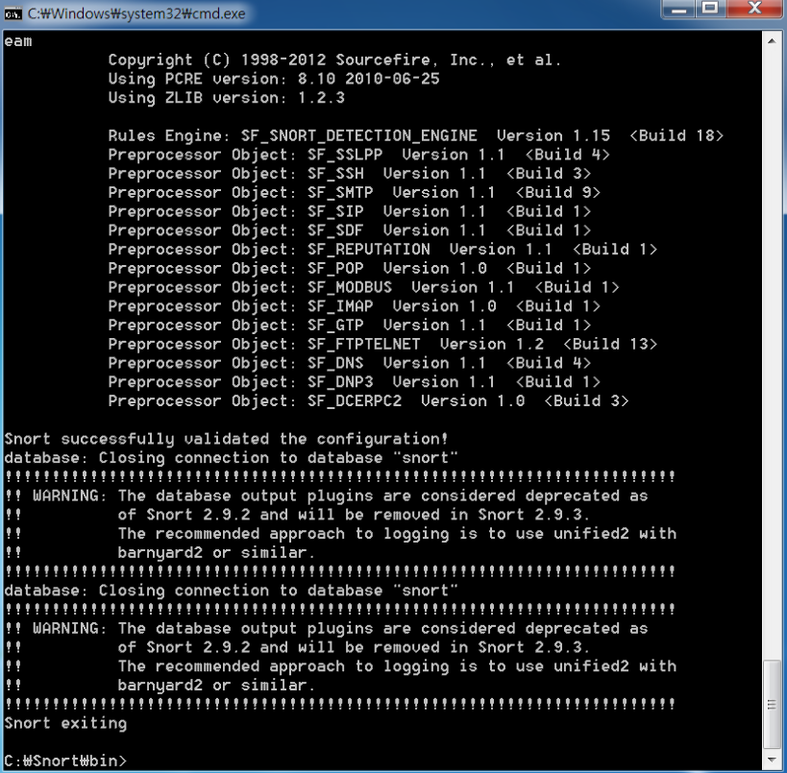
이렇게 해주자 정상적으로 설치되었다.

Slide 48
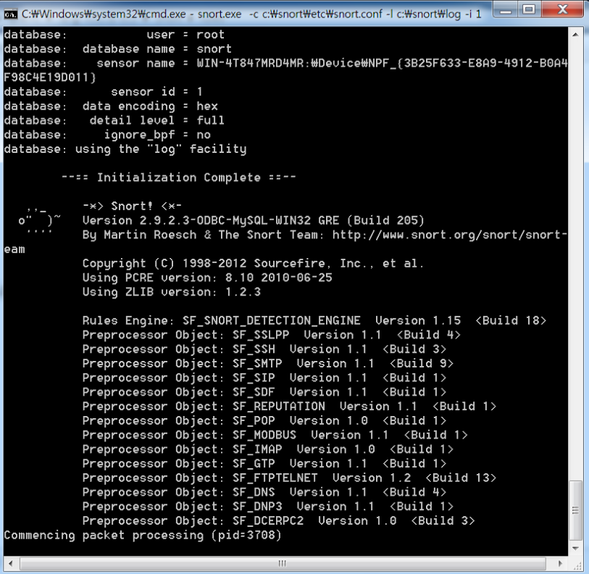
4. 실행
1) Snort 라이브러리 파일 위치로 이동한 후에 실행해야 에러가 나지 않는다. cd C:\Snort\bin
2) 스노트 실행 명령어
c:\snort\etc\snort.conf -l c:\snort\log -i 2
Notes:
c:\snort\etc\snort.conf -l c:\snort\log -i 2

Slide 49
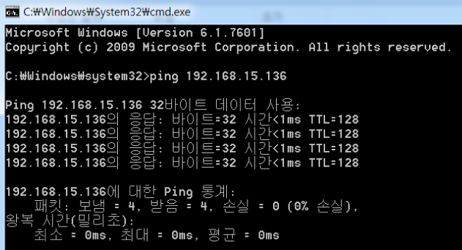
내 아이피 주소로 ping을 보내본다. (ping 192.168.15.136)

Slide 50
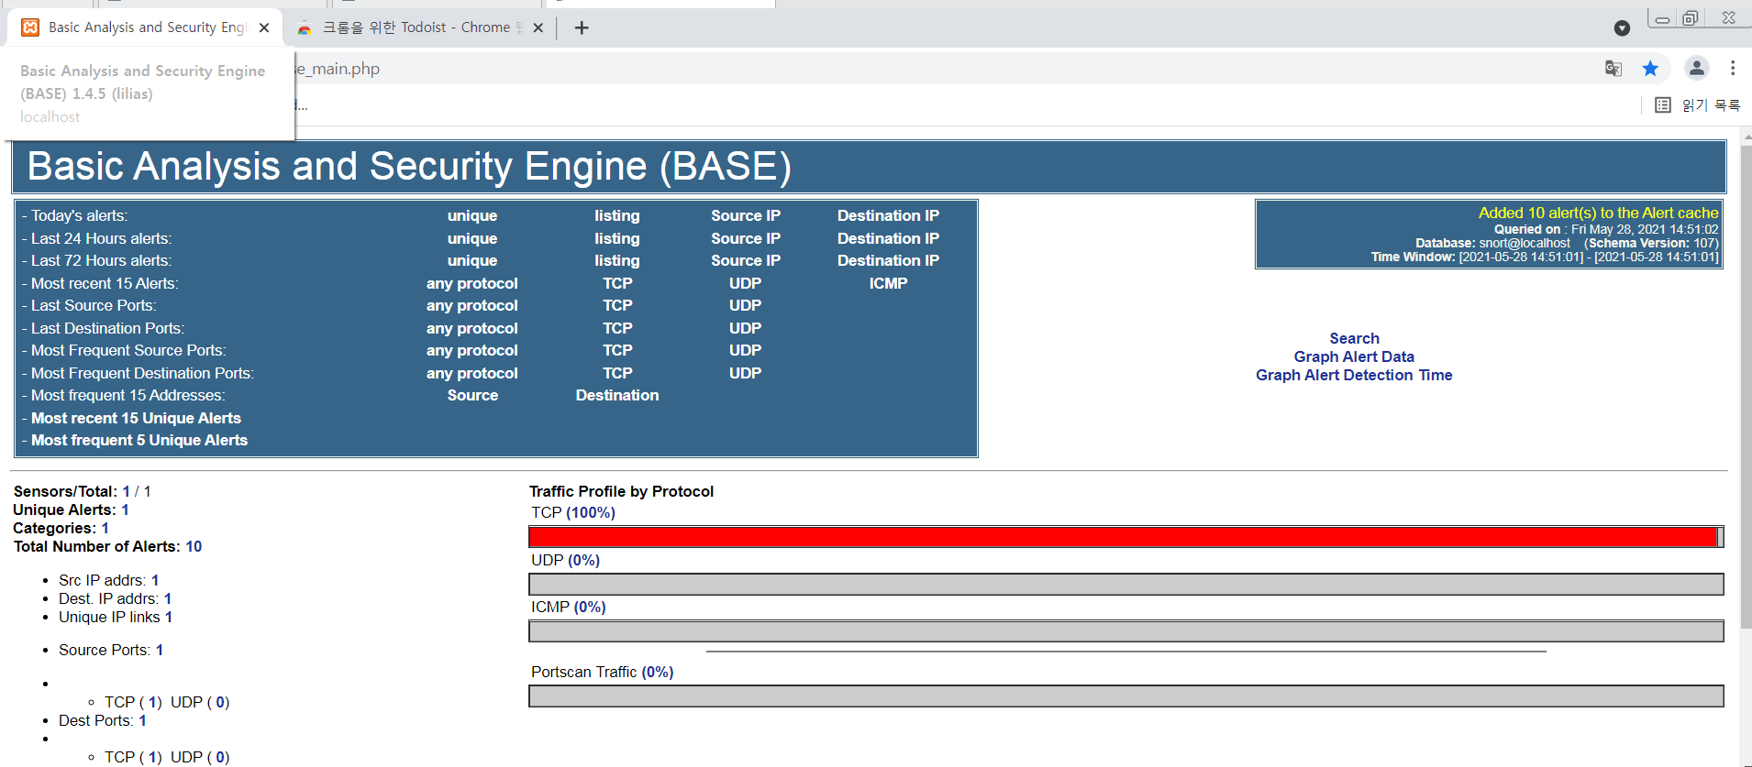
성공!!!!!!!!!!!!!!!!!!

Slide 51
References
https://koromoon.blogspot.com/2018/06/windows-ids-snort-base-apm_74.html

